Slide 1





Acceder y Calificar a Crédito
Mi Negocio, Mi Futuro
Gestión Empresarial y Alfabetización Digital para Mujeres Microempresarias
Este módulo es posible gracias al generoso apoyo del pueblo estadounidense por medio de la Agencia de los Estados Unidos para el Desarrollo Internacional (USAID). Esta guía fue producida bajo el Proyecto Fronteras Digitales de DAI (Acuerdo de Cooperación AID-OAA-A-17-00033) a petición de USAID y en asociación con Mastercard. Los contenidos son responsabilidad de XYZ y no necesariamente reflejan las opiniones de USAID o del Gobierno de los Estados Unidos.

Slide 2

Consejos para personalizar este módulo
La siguiente lista brinda consejos útiles para personalizar el contenido de este módulo. Ustedes pueden hacer clic en el número de una diapositiva para ir directamente a esa diapositiva. Cada diapositiva que contiene elementos personalizables incluye flechas, cuadros de texto o frases resaltadas para indicar las secciones y palabras que son personalizables.
Temas: Este módulo está dividido en varios temas, como se describe en la tabla de contenido. Ustedes pueden eliminar los temas que no sean pertinentes para ustedes y sus grupos, y también pueden eliminar cualquier diapositiva del módulo que no aplique a ustedes o a sus grupos. Además, todo el texto de este módulo se puede editar directamente.
Personajes: Este módulo utiliza una combinación de personajes de diferentes regiones. Ustedes pueden reemplazar cualquiera de los personajes con otros que encuentren en los archivos de imágenes de personajes de la colección de recursos creativos.
Preguntas para Discusión: La diapositiva 4 contiene preguntas para discusión. Ustedes pueden editar o reemplazar las preguntas según sea necesario.
Terminología de Billetera Móvil: A lo largo de este módulo se utilizan los términos “billetera móvil” y “dinero móvil”. Utilizando la herramienta "buscar y reemplazar“, ustedes pueden reemplazar estos términos con otros con los que ustedes y su público se identifiquen mejor, tales como cuenta de dinero móvil, billetera digital, etc. Estos términos también los verán en texto rojo a lo largo de todo el módulo.
Ejemplos de Tasas de Interés: La diapositiva 8 da dos ejemplos de cómo se hace un cálculo con tasas de interés. Ustedes pueden cambiar los términos de los ejemplos de tasa de interés y modificar la moneda según sea necesario.
Proveedores de Crédito Digital: La diapositiva 11 analiza diferentes tipos de proveedores de crédito digital. Ustedes pueden agregar o eliminar proveedores según las opciones disponibles en sus mercados.
Evaluaciones Crediticias Alternativas: La diapositiva 24 da ejemplos de aplicaciones que usan métodos alternativos para determinar la solvencia crediticia y asignar una puntuación de crédito. Ustedes pueden agregar, eliminar o modificar estos ejemplos según sea necesario.
Proveedores de Préstamos: La diapositiva 26 analiza los diferentes lugares donde se pueden obtener préstamos. Ustedes pueden agregar o eliminar proveedores según las opciones disponibles en su mercado.
Obtener un Préstamo: La diapositiva 27 describe los pasos generales para obtener un préstamo. Ustedes pueden modificar estas instrucciones según el proveedor de préstamos o el producto de préstamo que hayan elegido.

Slide 3



Descripción General del Módulo
Tabla de Contenido
Objetivos
Conocer los tipos y fuentes formales de crédito.
Aprender acerca de los métodos para evaluar la solvencia crediticia.
Entender la importancia de hacer los pagos de préstamos y créditos puntualmente.
Parte 1: Formas de crédito | 5
Parte 2: Evaluación de la solvencia crediticia | 18
Parte 3: Dónde y cómo obtener un préstamo | 25
Parte 4: Administrando el crédito | 29
  comparar y contrastar los diferentes
  tipos de crédito
  crear estrategias para administrar los pagos de sus créditos
En este módulo ustedes pueden…

Slide 4








Antes de comenzar, veamos qué tan familiarizadas
están con el crédito.
¿Dónde se puede obtener un préstamo?
¡Consejo de Personalización!
Agreguen, eliminen o modifiquen las preguntas según sea necesario.
Si ustedes han solicitado un préstamo, ¿qué documentos o información tuvieron que proporcionar?
¿A quiénes aquí se les ha hecho difícil pagar las cuotas de sus préstamos a tiempo?

Slide 5



¡Aprendamos acerca de las diferentes formas de crédito!
PARTE 1:
FORMAS DE CRÉDITO
Objetivos:
Identificar las opciones de crédito.
Conocer los beneficios de poder acceder al crédito.

Slide 6



El crédito es una herramienta que ustedes pueden utilizar para administrar las finanzas de sus empresas. Existen muchos tipos de crédito.
Préstamos para capital de trabajo y adquisición de activos
Préstamos digitales
Sobregiros
Tarjetas de crédito

Slide 7
Préstamos para capital de trabajo y adquisición de activos
Los préstamos para capital de trabajo se utilizan para financiar las operaciones y actividades diarias de una empresa. Un préstamo para capital de trabajo puede usarse para pagar el alquiler, los costos de planilla/nómina o deudas. Estos préstamos no se utilizan para comprar activos o para inversiones a largo plazo. Los préstamos para capital de trabajo por lo general son préstamos de corto plazo, y muchos se utilizan en el transcurso de un año o menos.
Los préstamos para adquisición activos se utilizan para comprar o arrendar activos.
Los préstamos para adquisición de activos pueden usarse para comprar bienes esenciales de larga duración para sus negocios, como maquinaria, equipo, vehículos, o incluso para comprar propiedades para sus tiendas.

Slide 8

Conozcan las obligaciones relacionadas con
los préstamos y el pago de los préstamos
¡Consejo de Personalización!
Personalicen los ejemplos de práctica y la moneda.
Cuando ustedes sacan un préstamo, ustedes deben pagar el monto que pidieron prestado al prestamista más cualquier costo adicional que ese prestamista cobre, incluyendo intereses y cargos.
El interés es el precio que se paga por pedir prestado dinero. Generalmente el interés se expresa como un porcentaje del monto que se pidió prestado y suele calcularse sobre una base anual o mensual.
Interés simple versus interés compuesto: Los préstamos pueden tener diferentes tipos de interés. Si el préstamo es con interés simple, solo se pagan intereses sobre el monto que se pidió prestado inicialmente. Si es con interés compuesto, ustedes pagan intereses sobre el monto inicial que pidieron prestado además de cualquier interés anterior no pagado.
Ejemplo: Si ustedes sacaron un préstamo de 100 a 30 días a una tasa de interés del 12%, ustedes pagarían 12 de interés además de los 100 que pidieron prestados. Después de 30 días, ustedes tendrán que pagarle al prestamista 112 más cualquier otra tarifa o cargo.
Ejemplo: Si ustedes sacaron un préstamo de 100 a una tasa de interés del 12% mensual durante dos meses, ustedes deberán pagar 112 después del primer mes. En el segundo mes, sin embargo, la tasa de interés se calcularía sobre el monto total que ustedes debían en el primer mes, o sea 112. Así que en el segundo mes ustedes deberán 112 + (112 * .12) = 125.44.

Slide 9

Conozcan las obligaciones relacionadas con los préstamos y el pago de los préstamos
Antes de sacar un préstamo comparen lo que ofrecen diferentes proveedores de servicios financieros, considerando:
  el interés (tasa, período, simple o compuesto)
  los cargos y los recargos
Si investigan y cotizan el mejor prestamista, ustedes podrían encontrar una mejor oferta con términos de pago más favorables.
Además de los intereses, los proveedores de servicios financieros podrían cobrar cargos adicionales, como, por ejemplo, por procesar el préstamo. Antes de solicitar un préstamo, pregúntenle al prestamista sobre el monto total que ustedes deberán pagar durante todo el período del préstamo y sobre cualquier cargo adicional que podrían tener que pagar.
El prestamista tiene la obligación de informarles estos términos del préstamo. Si el prestamista no les menciona los términos, pregunten ustedes por ellos.
Los préstamos deben pagarse en el plazo especificado por el prestamista. Muchos proveedores de préstamos ofrecen planes de pago en los que no se tiene que pagar el monto total de una vez, sino que en cuotas.

Slide 10
2. Préstamos digitales
Los préstamos digitales son préstamos que se ofrecen por medio de su billetera móvil o por prestamistas que procesan los préstamos por medio de sus teléfonos. Estos préstamos son más fáciles de obtener que los préstamos tradicionales, pero pueden volverse caros rápidamente. Además, hacen que sea más fácil sobreendeudarse.
Generalmente, los préstamos digitales son de corta duración y deben pagarse en poco tiempo. Al igual que otras formas de crédito, los préstamos digitales pueden incluir cargos además del monto inicial que se pidió prestado, tales como intereses y cargos adicionales.
Dado que los préstamos digitales deben pagarse rápidamente, tiene sentido usarlos cuando tenemos poco efectivo disponible pero estamos seguras de que tendremos el dinero para pagar el préstamo.

Slide 11



Proveedores de Créditos Digitales
¡Consejo de Personalización!
Agreguen, eliminen o modifiquen estos proveedores según sea necesario.
Para determinar si ustedes son elegibles para un préstamo digital, los proveedores de crédito digital podrían considerar una serie de factores, como, por ejemplo, sus historiales de crédito, sus puntuaciones crédito, la frecuencia con la que ustedes usan sus teléfonos para realizar pagos digitales y la frecuencia con la que ustedes usan sus teléfonos móviles.
PROVEEDORES DE BILLETERA MÓVIL
Muchos proveedores de billetera móvil, tales como las compañías de dinero móvil, ofrecen préstamos digitales a los que ustedes pueden acceder por medio de sus teléfonos. Por lo general, ustedes tendrán que tener una cuenta con el proveedor de billetera móvil para acceder a un préstamo.
FINTECH
Las 'fintech', que es una abreviatura de "tecnología financiera“ en inglés, son empresas que crean aplicaciones que ustedes pueden descargar para acceder a servicios financieros, incluyendo productos de préstamos digitales. Aquí pueden encontrar una variedad de préstamos para satisfacer diferentes necesidades financieras.
BANCOS
Los bancos también pueden crear aplicaciones que ofrecen crédito digital. A veces estas ofertas de crédito digital solo están disponibles para los clientes del banco, pero algunas veces están disponibles para personas que desean un préstamo pero que no tienen una cuenta bancaria.

Slide 12



Los pros y los contras de los préstamos digitales
Pueden obtenerse más rápidamente que los préstamos tradicionales
Es fácil sobreendeudarse
Pueden obtenerse sin tener que visitar en persona a un proveedor de servicios financieros
Los cargos y las tasas de interés pueden volverse costosos rápidamente
Son una buena opción para clientes que no tienen un historial crediticio o con historiales crediticios limitados
El monto máximo que se presta suele ser menor que el de los préstamos tradicionales
Sirven para satisfacer necesidades urgentes de efectivo en casos de emergencia
No están diseñados para préstamos o financiaciones a largo plazo

Slide 13
3. Sobregiros
Un sobregiro ocurre cuando no se tiene suficiente dinero en la cuenta para realizar una transacción, pero el proveedor de servicios financieros permite que la transacción se realice de todos modos. Básicamente quiere decir que ustedes pueden pedir prestado rápidamente el dinero extra que no tienen en ese momento. Los sobregiros normalmente se usan para atender emergencias o necesidades misceláneas. Por lo general, hay una cantidad máxima que se puede sobregirar, e igual tendrán que pagar intereses y cargos sobre la cantidad que sobregiren ya que es un tipo de préstamo que les da su proveedor de servicios financieros.
Características de los sobregiros:
La protección en caso de sobregiro está atada a una cuenta financiera que ustedes mantienen actualmente.
El proveedor financiero establece los términos para el proceso de pago. Es importante conocer los términos para los sobregiros antes de sobregirar la cuenta, para que ustedes puedan estar seguras de que podrán pagar el dinero a tiempo.
Ustedes pueden pedir que se les excluya de la protección en caso de sobregiro. Si ustedes intentan usar sus cuentas pero estas no tienen suficiente dinero, las transacciones no se realizarán.

Slide 14

Los pros y los contras de los servicios en caso de sobregiros
Ayuda a administrar el flujo de caja de sus negocios
Tasas de interés más altas
Satisface necesidades urgentes de efectivo
Podrían aplicarse cargos adicionales
Sólo se pagan intereses sobre el monto del sobregiro
Se ofrecen sólo a las personas que tienen cuentas
Se puede retirar con poca antelación
Se usan para préstamos de corto plazo
Los bancos no exigen garantías para realizar un sobregiro
No son adecuados para una financiación de largo plazo

Slide 15

4. Tarjetas de crédito
Una tarjeta de crédito es una tarjeta de pago emitida por un banco o proveedor de servicios financieros que permite al titular de la tarjeta pedir prestado fondos para comprar bienes y servicios. Cuando ustedes usan una tarjeta de crédito, cada mes acumulan un saldo que deben pagar. Dependiendo de la tarjeta de crédito, posiblemente tengan que pagar una tarifa anual para poder seguir teniendo la tarjeta.
Para obtener una tarjeta de crédito, generalmente deben proporcionar una prueba de identificación, la dirección del domicilio y sus ingresos. Algunos documentos que pueden proporcionar son su licencia de conducir, su pasaporte y cheques de pago. También se debe tener un mínimo de edad para obtener una tarjeta de crédito, por lo general al menos 18 años.
Así como deben tener cuentas financieras separadas para uso personal y para el negocio, también deben tener tarjetas de crédito separadas para uso personal y para el negocio. Si bien las tarjetas de crédito personales se utilizan para los gastos y transacciones diarias del hogar, la tarjeta de crédito comercial se utiliza específicamente para los gastos del negocio. Muchas veces las tarjetas de crédito comerciales ofrecen beneficios únicos y exclusivos para empresas, como límites de crédito más altos.

Slide 16
Características de las tarjetas de crédito
Límite de tarjeta personalizado: El límite de la tarjeta de crédito es la cantidad máxima que ustedes pueden cargar a sus tarjetas cada mes, y varía de un titular de tarjeta a otro. El límite lo decide el proveedor, y podría basarse en los historiales crediticios o puntuaciones de crédito de ustedes. En general, cuanto mejor sea la puntuación de crédito y el historial crediticio, mayor será el límite de crédito que se les otorgará.
Retiro de efectivo en cajeros automáticos: Casi todas las tarjetas de crédito pueden utilizarse para retirar efectivo de los cajeros automáticos. Es posible que se les cobren intereses y una tarifa por los retiros de efectivo, aunque algunos proveedores ofrecen el beneficio de no tener que pagar intereses por los retiros.
Descuentos y ofertas: Ciertas tarjetas de crédito pueden incluir descuentos y ofertas en diferentes productos, incluyendo accesorios, productos electrónicos y ropa. Por ejemplo, si ustedes usan sus tarjetas de crédito en una determinada tienda, podrían recibir un 10% de descuento en las compras en esa tienda.
Recompensas: Ustedes también pueden acumular puntos recompensa cuando usan sus tarjetas. Luego pueden canjear estos puntos por artículos como boletos de avión, regalos o cupones.
Forma de pago segura: Las tarjetas de crédito están protegidas mediante la autenticación de múltiples factores y funciones de 'seguridad en mano'. Son un medio seguro para realizar transacciones y reducen la necesidad de usar efectivo.

Slide 17


Los beneficios de los productos de crédito
Existen diversos tipos de productos de crédito que pueden satisfacer sus necesidades financieras de corto y de largo plazo y ayudarles a hacer crecer sus negocios.
Muchas veces es necesario crear un historial de crédito para poder acceder a otras formas de servicios financieros o para realizar compras grandes, por ejemplo, para comprar una propiedad para su tienda o para inscribirse en un plan de seguro.
Recuerden, todos los préstamos tienen costos. Es importante que ustedes conozcan los costos de usar un producto de crédito antes de decidir usar el crédito en lugar de los ingresos o ahorros de sus tiendas.

Slide 18
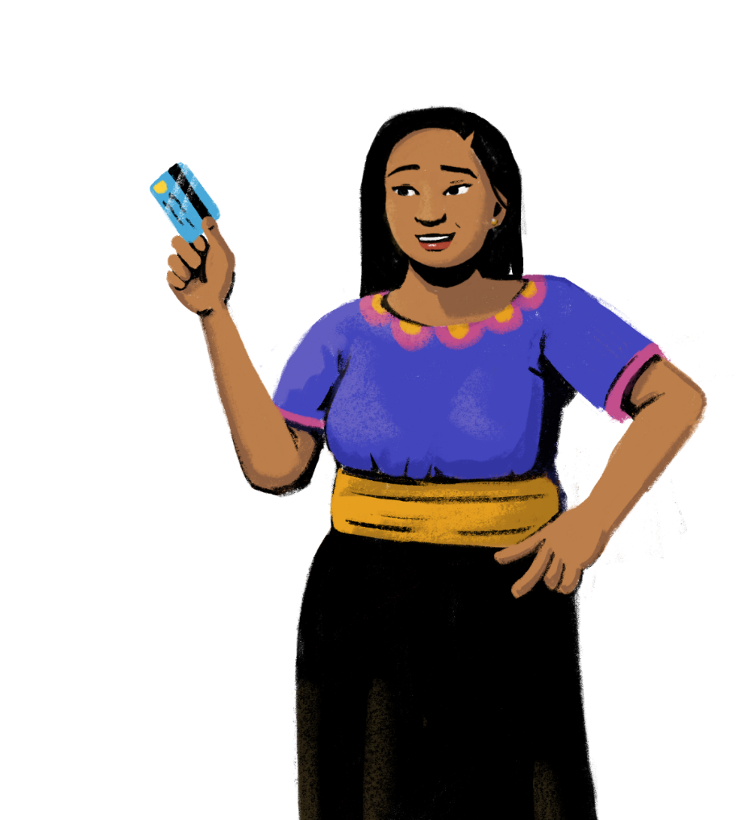
¿Saben cómo los prestamistas determinan la solvencia crediticia?
PARTE 2:
EVALUACIÓN DE LA SOLVENCIA CREDITICIA
Objetivos:
Entender lo que es la solvencia crediticia.
Aprender acerca de los métodos para evaluar la solvencia crediticia.

Slide 19


¿Qué es la solvencia crediticia?
La "solvencia crediticia" es una calificación que se usa para medir el riesgo de otorgarle crédito a alguien.
Si un prestamista se siente seguro de que una persona pagará el préstamo y los cargos puntualmente, esa persona se considera "solvente".
Los proveedores de servicios financieros utilizan diferentes tipos de calificaciones crediticias para cuantificar la solvencia crediticia de las personas que solicitan un crédito y para decidir si estas son elegibles para el crédito.

Slide 20


Las 5 'C' de la solvencia crediticia
Muchos prestamistas usan las 5 'C' (en inglés) de la solvencia crediticia para evaluar a las personas que solicitan crédito. Es importante que ustedes conozcan estos criterios, ya que les podría ayudar a mejorar su solvencia y a calificar para crédito.
Carácter
El historial crediticio de un solicitante
Garantía Colateral
Un bien que sirve como “respaldo” o garantía para el préstamo
Capacidad
La relación
deuda-ingresos de un
solicitante
Condiciones
El propósito del préstamo, el monto y las tasas de interés
Capital
La cantidad de dinero que tiene un solicitante

Slide 21


¿Cómo se calcula la solvencia crediticia y quién la calcula?

Slide 22


Puntuaciones de Crédito y Agencias
de Informes de Crédito
La puntuación de crédito es un número que muestra la solvencia crediticia de una persona. Cuanto más altas sean sus puntuaciones de crédito, más solventes las considerarán los posibles prestamistas. Si ustedes tienen una puntuación de crédito alta, los prestamistas pueden ayudarles a obtener un préstamo a una tasa de interés más baja. Sus puntuaciones crediticias se basan en varios factores, como sus historiales crediticios, la cantidad de cuentas abiertas que tienen a su nombre, la cantidad de deudas que tienen, los créditos que han pagado, sus historiales de transacciones, y más.
Una agencia de informes de crédito es una agencia que asigna las puntuaciones de crédito y que le informa a los prestamistas acerca del historial crediticio de una persona. Las agencias de informes de crédito emiten informes crediticios para que puedan conocer mejor sus situaciones crediticias y determinar dónde pueden realizar mejoras. Las agencias brindarán información sobre sus historiales crediticios, sus historiales de pagos y el monto que ustedes deben.
Es posible que los prestamistas tengan que informarle a una agencia de informes de crédito cuando ustedes pierdan un pago o si no pagan un préstamo, lo que puede hacer que bajen sus puntuaciones crediticias.

Slide 23



Datos crediticios alternativos
Las puntuaciones de crédito no son la única forma de evaluar la solvencia crediticia. De hecho, existen tipos alternativos de datos que los prestamistas pueden usar para determinar si ustedes califican para un préstamo. Estos datos crediticios alternativos muchas veces se usan cuando un solicitante no tiene un historial crediticio.
Algunos prestamistas utilizarán sus historiales de pagos para evaluar la solvencia crediticia de ustedes. Ellos pueden ver los pagos de facturas y de servicios públicos, o incluso el historial de pagos de alquiler de sus tiendas.
Los prestamistas también pueden ver información sobre sus empleos e ingresos. Las posibilidades de ser consideradas solventes aumentan si ustedes son capaces de demostrar que tienen un trabajo estable e ingresos constantes.
Sus teléfonos también pueden ser una fuente importante de datos para determinar la solvencia crediticia. Algunos prestamistas analizan sus historiales de pagos digitales para evaluar su solvencia crediticia. Si abren una billetera móvil y comienzan a realizar transacciones, ¡ustedes están creando un registro digital que puede ayudarles a cumplir con los estándares para calificar para un préstamo!

Slide 24
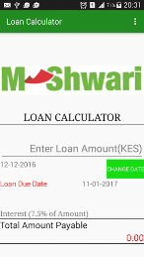
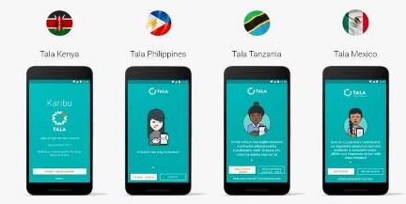
Ejemplos de productos de datos crediticios alternativos
¡Consejo de Personalización!
Consideren agregar o eliminar ejemplos para que estos sean pertinentes a sus mercados.
M-Shwari en Kenia
M-Shwari es un servicio de ahorro y préstamo para los usuarios de M-PESA, que es un servicio de dinero móvil de Safaricom, un operador de red móvil. M-Shwari determina la solvencia crediticia mediante datos crediticios alternativos.
Para calificar a un préstamo, es necesario:
haber estado suscrito a M-PESA durante al menos seis meses
ahorrar en M-Shwari;
usar activamente otros servicios, como los de voz, de datos o de dinero móvil.
Tala en México, Kenia, la India y Filipinas
Tala es una aplicación de préstamo digital. Para determinar sus puntuaciones de crédito, la aplicación analiza el uso de datos móviles, los historiales de pago de facturas móviles, cómo ustedes interactúan con la aplicación y más. Lo único que necesitan para solicitar un préstamo es una identificación.
Recuerden: a menudo estos préstamos digitales son préstamos de corto plazo y no deben usarse para financiaciones a largo plazo.

Slide 25


¿Cuáles son algunos lugares a los que ustedes pueden acudir para obtener un préstamo?
PARTE 3:
DÓNDE Y CÓMO OBTENER
UN PRÉSTAMO
Objetivos:
Saber dónde obtener un préstamo.
Saber cómo obtener un préstamo.

Slide 26
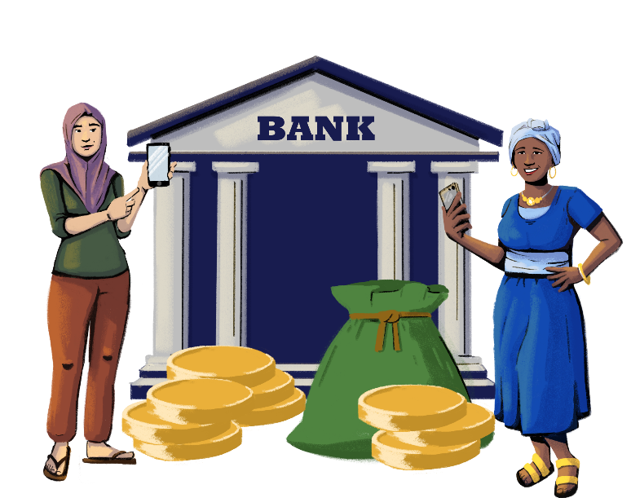
Dónde obtener un préstamo
¡Consejo de Personalización!
Agreguen, eliminen o modifiquen estos proveedores según sea necesario.
Bancos: Ustedes pueden visitar el sitio web o una sucursal de sus bancos para obtener más información sobre los tipos de préstamos que ofrecen. Algunos bancos les permiten presentar sus solicitudes en línea o por medio de sus teléfonos.
Instituciones de microfinanzas (IMF): Las IMF ofrecen microcréditos y otros servicios financieros como seguros y remesas. Las IMF también brindan servicios no financieros tales como asesoramiento individual, capacitación y apoyo para las microempresas.
Cooperativas de ahorro y crédito: Una cooperativa de ahorro y crédito es un tipo de institución financiera cuyos dueños son las personas que utilizan los productos y servicios. Los miembros de las cooperativas de ahorro y crédito pueden acceder a muchos servicios, como préstamos y cuentas de depósito.
Instituciones financieras no bancarias (IFNB): Las IFNB son instituciones financieras que no tienen una licencia bancaria plena o que no están reguladas pero que aún así pueden brindar algunos servicios financieros, como desembolso de préstamos. Ejemplos de IFNB incluyen las compañías de seguros, las casas de empeño y las casas de cambio.

Slide 27




Cómo obtener un préstamo
¡Consejo de Personalización!
Consideren modificar estos pasos de modo que reflejen un proveedor de préstamos o un producto de préstamo en sus mercados.
Para obtener un préstamo, ustedes deberán cumplir con ciertos requisitos y estándares que ha establecido el prestamista.
Estos estándares son la forma en que el prestamista evalúa la identidad y la solvencia crediticia de ustedes.
Ustedes deberán proporcionar varios documentos, como su pasaporte, identificación, comprobante de ingresos y registro comercial.
Una vez que hayan reunido todos estos documentos, ustedes pueden llenar la solicitud de préstamo con sus proveedores. Esta solicitud a veces puede completarse en línea o en sus teléfonos.
¡Asegúrense de leer cuidadosamente los términos del contrato de préstamo antes de firmar cualquier documento!

Slide 28



RECURSO DE APRENDIZAJE
Préstamos con Oye Amiga
Lecciones de Oye Amiga
¿Qué debo tomar en cuenta al solicitar un préstamo?

Slide 29


¡Identifiquemos las mejores prácticas para administrar su crédito!
PARTE 4:
ADMINISTRANDO EL CRÉDITO
Objetivo: Aprender consejos y trucos para pagar puntualmente los préstamos y las cuentas de las tarjetas de crédito.

Slide 30



Los ciclos de facturación y de pago
Conocer el ciclo de facturación y de pago de sus préstamos puede ayudarles a tomar decisiones estratégicas sobre cómo presupuestar sus próximos pagos.
El ciclo de facturación es el período de tiempo entre pagos.
La duración de los ciclos de facturación pueden variar según el producto o servicio. Por lo general, los ciclos de facturación duran entre 20 y 45 días.
El ciclo de pago es el calendario de pagos. Los pagos incluyen los montos que se pidieron prestados y los intereses.
Es importante administrar sus ciclos de facturación y de pago. Si ustedes no cumplen con ellos, podrían generarse más cargos, se podría dañar su crédito o las podrían llevar ante los tribunales.

Slide 31








Qué sí hacer para administrar el crédito
Sepan cuándo vencen sus pagos.
Revisen sus estados de cuenta todos los meses.
Lean los términos y condiciones del préstamo.
Hagan los pagos de manera constante.
Acumulen puntos de recompensa.
Lleven un control de sus puntuaciones de crédito.
Establezcan un plan para pagar sus deudas.
Pidan ayuda a un asesor financiero cuando sea necesario.

Slide 32










Qué no hacer para administrar el crédito
No saquen más crédito del que puedan pagar.
No paguen tarde sus cuentas.
No sustituyan ingresos con crédito.
No usen préstamos digitales para financiaciones a largo plazo.
No gasten hasta alcanzar el límite máximo de sus tarjetas de crédito.
No compartan sus números de tarjetas de crédito por teléfono.
No firmen documentos sin leerlos primero.
No saquen préstamos para productos de consumo.

Slide 33

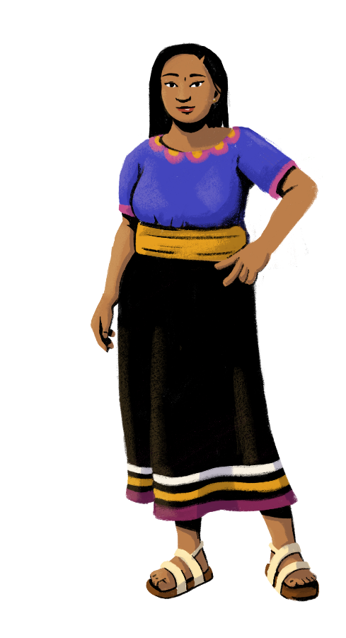





¡Recapitulemos!
Hasta ahora, ustedes han aprendido:
Los tipos de crédito
Cómo los prestamistas evalúan la solvencia crediticia
Dónde y cómo obtener crédito
Cómo administrar su crédito

Slide 34



Compartan sus dudas y preguntas.
¿Les pareció útil la sesión?

Slide 35








www.siaedge.com
Línea Dos
Línea Tres

